Slide 1
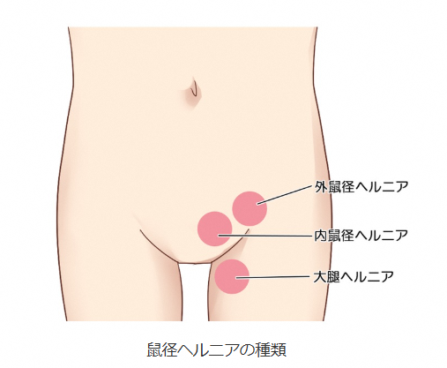
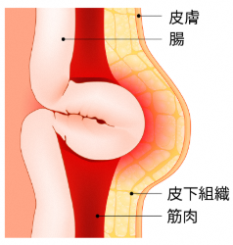
鼠径ヘルニア
鼠径ヘルニアは男性は3人に一人、女性でも30人に一人がかかるといわれています。
鼠径部に膨らみができ、不快感や違和感、あるいは痛みを訴えて病院に来られる方がほとんどです。また、立っているとき、膨らみや違和感があるのに、横になると内容物がおなかのなかに戻るので膨らみや違和感がなくなるという症状は鼠径ヘルニアが疑われます。
・ ヘルニアとは、腹腔内容物（腸管や脂肪）が、腹壁に生じた（または生来有する）
欠損部（脆弱となった部分）を通じて飛び出す状態のことで、いわゆる脱腸です。

Slide 2
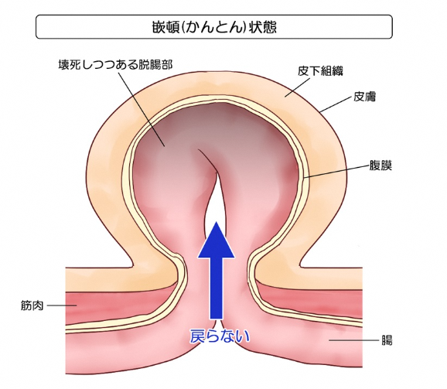
ー 鼠径ヘルニアの原因—
鼠径ヘルニアを発症する原因は、先天性（生まれつき）と後天性（生まれた後に発症する）があります。先天性の場合、生まれたときからヘルニア嚢が存在するため、乳児期から鼠径ヘルニアを発症します。後天性の場合、加齢による腹壁の脆弱化によって鼠径ヘルニアを発症します。
・鼠径ヘルニアは薬や、筋力トレーニングなどでは治らず、治療法は手術となります。
・経過観察することも可能ですが、徐々に症状は増悪し、嵌頓症状が出現することがあ
ります。
・嵌頓（かんとん）とは腸の一部がヘルニア門に挟まり込んで、おなかのなかに戻らな
くなってしまった状態のことで、嵌頓を放置すると腸管壊死し、腸管を切除しないと
いけないような手術が必要となることがあります。
・症状がある方は、一度、受診されることをお勧めします。

Slide 3
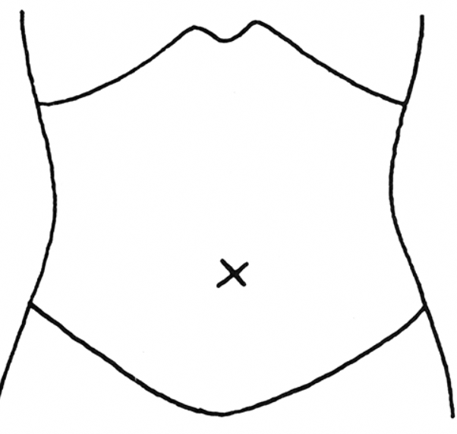
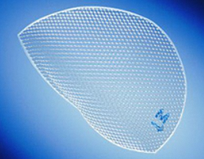
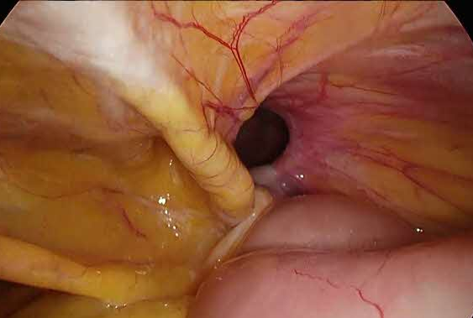
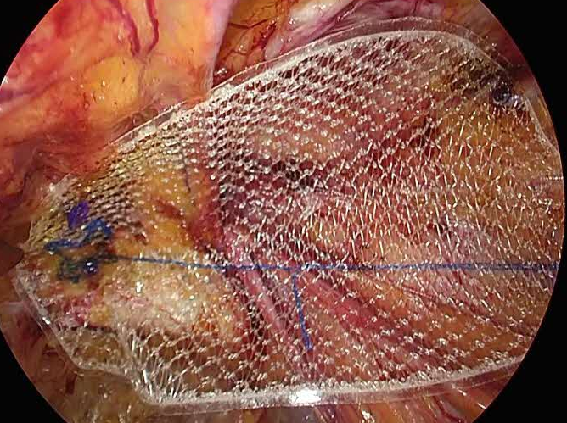
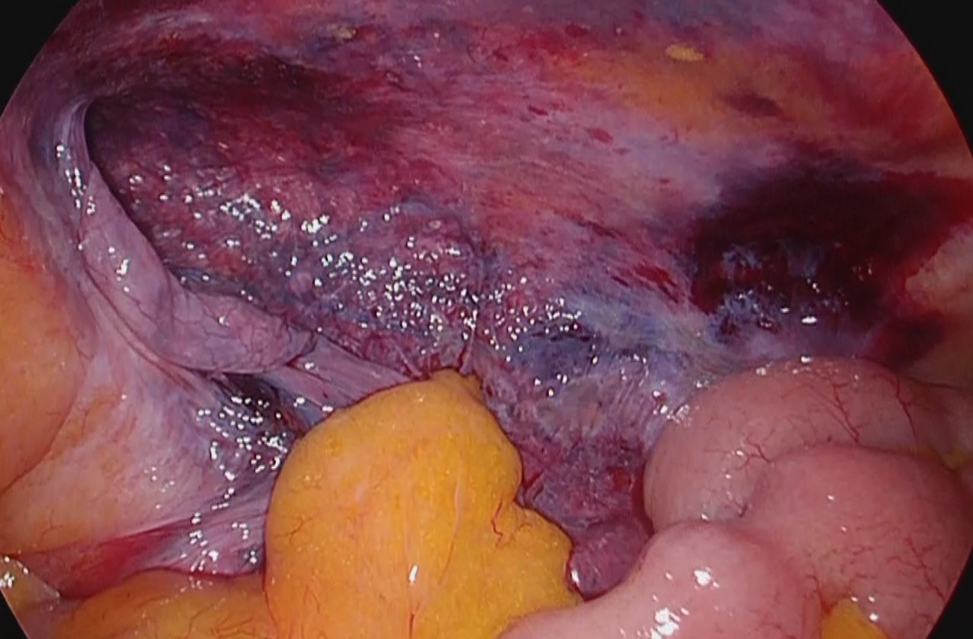
ー 当院での鼠径ヘルニア手術—
腹腔鏡下ヘルニア修復術（TEP法）を導入しています。また、2026年6月よりロボット支援下ヘルニア修復術（TAPP法）も導入しました。
・腹腔鏡下ヘルニア修復術（TEP法）
腹壁の間にスペースを作り、メッシュを挿入し、ヘルニア門をふさぎます。
1.2cm の傷
5mm の傷
挿入するメッシュ
腹腔内からみるヘルニア門（ヘルニアの穴）
メッシュでヘルニア門をふさぐ
メッシュが挿入され、ヘルニアが修復された写真

Slide 4
・そのほかにも、小児の鼠径ヘルニア、若年者の鼠径ヘルニア手術も行っております。
・小児の鼠径ヘルニアは基本的には高位結紮と呼ばれる、ヘルニア門を縫縮する手術、
若年者も状況に応じて、腹腔鏡でヘルニア門を縫縮する（メッシュは使用しない）
する術式を扱っています。
・まずはお気軽にご相談ください。
当院での診療実績
鼠径ヘルニア手術 症例数（令和6年1月～令和6年12月）
年間 101例
うち 腹腔鏡下手術 97 例

